Slide 1
VPN Virtual Private Network 虚拟专用网络
一是了解应用，重要的是看看前面知识的掌握程度。

Slide 2
outline
什么是VPN
VPN原理、架构、安全、……
密码学基础
密码算法与安全哈希函数
基于IPSec协议的VPN
IPSec协议、传输模式的VPN
基于L2TP协议的VPN
L2TP协议、L2TP VPN服务器和客服端

Slide 3
密码学基础
对称密码技术
E(M,k)=C D(C,k)=M
非对称密码技术
E(M,ko)=C D(C,ks)=M
安全哈希函数
Hash(M)=固定长度位串
数字签名(常用)
E(Hash(M),ks)

Slide 4
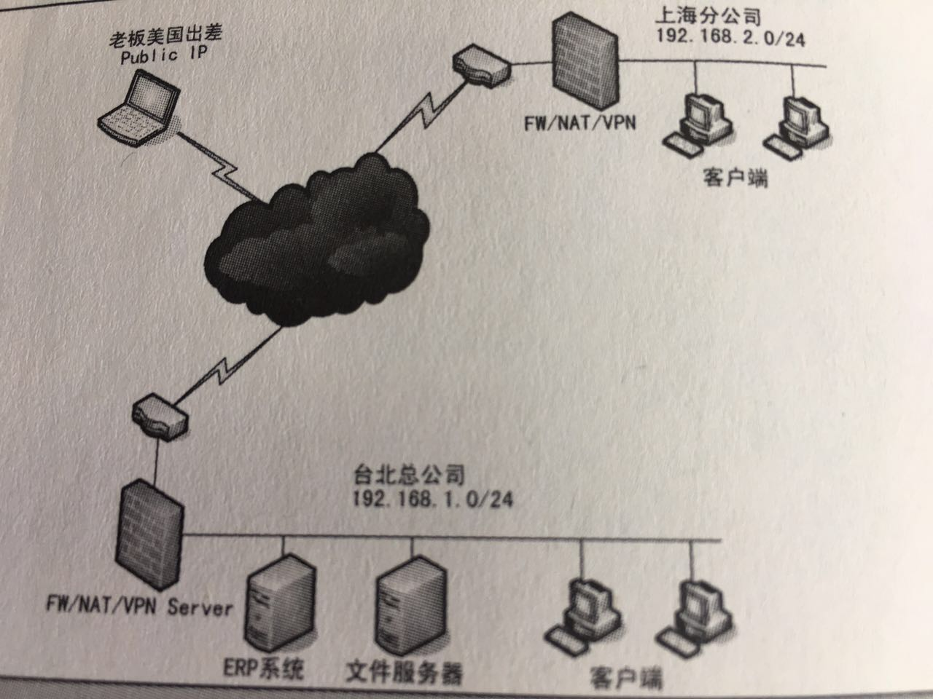
VPN动机
加强通信安全的方法，将因特网虚拟成企业网络来使用
远程访问 和 站点-站点的需求

Slide 5
设计原理
隧道技术(IP in IP Tunnel, L2TP Tunnel, …)

Slide 6
安全问题
封包加密
企业内部人员借助VPN连接外传机密数据，需用防火墙等技术

Slide 7
IPSec协议的工作模式
传输模式(将两台主机间传递的数据加密)
隧道模式(将两个不同网段传送的数据加密)

Slide 8
IPSec由两个不同的协议组成：AH和ESP(1/4)
AH（Authentication Header）协议
以数字签名的方式来确保数据的完整性，没有加密功能
传输模式下的AH协议
AH包头中有: E(hash(封包),Key(A)) //A对发送内容的签名; 单向协议所以有两密钥

Slide 9
IPSec由两个不同的协议组成：AH和ESP(2/4)
隧道模式下的AH协议
AH包头中有: E(hash(封包),Key(A)) //A对发送内容的签名

Slide 10
IPSec由两个不同的协议组成：AH和ESP(3/4)
ESP（Encapsulated Security Payload）协议
具备完整性验证及加密功能，可组合用。
传输模式下的ESP协议
ESP Trailer放ESP协议在运行时的一些参数；单向协议，4个密钥。

Slide 11
IPSec由两个不同的协议组成：AH和ESP(4/4)
隧道模式下的ESP协议
在VPN应用中，通常使用ESP协议

Slide 12
AH及ESP协议执行时所需设定的参数
工作模式、目的端IP和Port、验证算法，如：hmac-MD5、加密密钥、加密算法、。。。
Linux下的实现
通信双方有配置文件*.conf
使用setkey命令写入
SAD安全策略数据库
SPD安全参数数据库
IPSec协议按要求工作，若库被清空，IPSec停止。
SPD数据库结构 SAD数据库结构

Slide 13
IPSec的运行流程

Slide 14
Linux下构建传输模式的ESP VPN（只加密）
启动IPSec：setkey -f *.conf; 关闭：setkey –D –F & setkey –P -F

Slide 15
续。。。

Slide 16
问题
密钥太多且固定
管理复杂，密钥用太久易被攻击
需要
一种方便、安全，而且可以不断自动变换密钥的机制，才能使VPN系统更安全。

Slide 17
IKE (Internet Key Exchange)协议
系统管理员只需指定密码算法、验证算法等信息，IKE会自动且定时地产生密钥。这些称为SA，也就是构建一条单向VPN所需的参数。
双向的VPN连接需要两个SA，当两端建立VPN连接时，IKE自动产生一组SA并与另一端交换SA，保存于SAD中。

Slide 18
IKE在IPSec环境下扮演的角色及其运行流程
IKE会认证对方是否为自己人，方法之：预共享密钥（若对方的字符串与己方的相等，则认定为自己人）。Linux下启动命令：racoon。

Slide 19
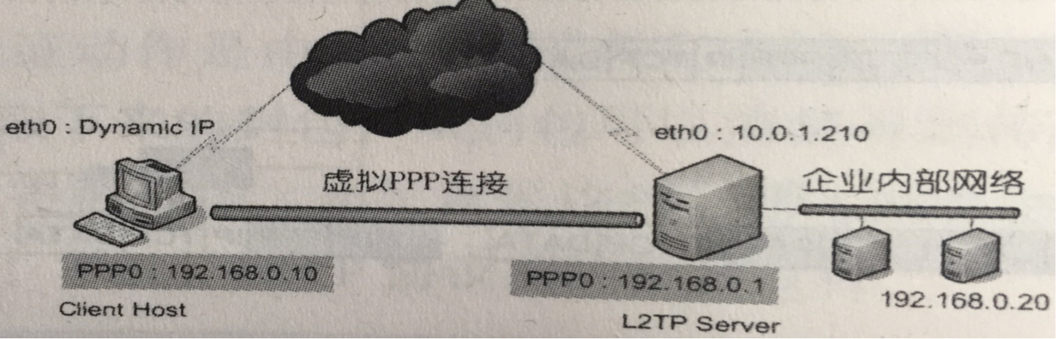
IPSec VPN对普通用户太不方便了，那些随环境变化的参数设置！
L2TP大多用在Client to Site的vpn结构中

Slide 20
L2TP协议原理

Slide 21
L2TP协议的安全性
L2TP使用PPP协议的“用户”验证功能来允许是否建立L2TP连接
要求用户名/密码
在client和server间建立传输模式的IPsec，有L2TP over IPSec

Slide 22
Client to Site的L2TP vpn结构

Slide 23
L2TP server还需要proxy arp才能正常通信
即：代表client，响应FS的ARP请求。
收到client对FS请求的应答后，
查下面路由表转发。

Slide 24
参考书籍
陈勇勋，更安全的linux网络，电子工业出版社，2009.

